Slide 1
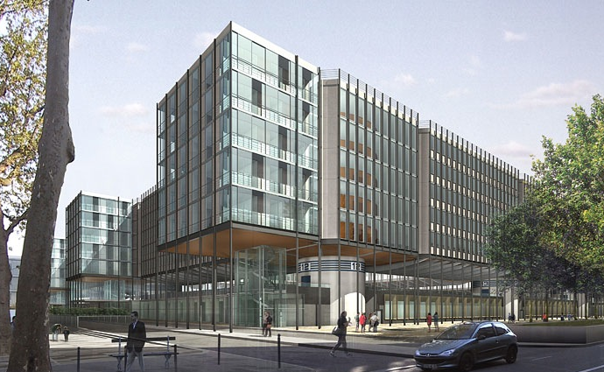
LPNHE-Paris
Laboratoire de Physique Nucléaire et de Hautes Energies UMR 7585 → CNRS/IN2P3 - UPMC - UPD
Gregorio Bernardi
Total : 148 personnes + 28 stagiaires
pSET – LPNHE 2016

Slide 2
IN2P3: institut du CNRS→ physique nucleaire et des particules (+ astoparticules, cosmologie)
IN2P3 → 2400 permanents
500 chercheurs CNRS
370 enseignants-chercheurs
230 ITA non-CNRS
1300 ITA CNRS
520 doctorants ou postdoc
20 Laboratoires dont une douzaine de plus de 100 personnes
dont , dans la région parisienne
LPNHE (~150) sur le campus UPMC
APC (~160) sur le campus UPD
LAL Orsay (~270)
IPN Orsay (~280)
(et aussi LLR polytechnique, CSNSM Orsay)

Slide 3
LPNHE: Laboratoire de Physique Nucléaire et Hautes Energies
(matière et énergie) Noire
LABEX: ILP (IAP, LPTHE, LPNHE)
➔ 2-3 post docs / an
➔ 2-3 thèses / an
➔ support congrès, visiteurs
Ecole Doctorale: Step’Up
➔ ~4 thèses / an

Slide 4
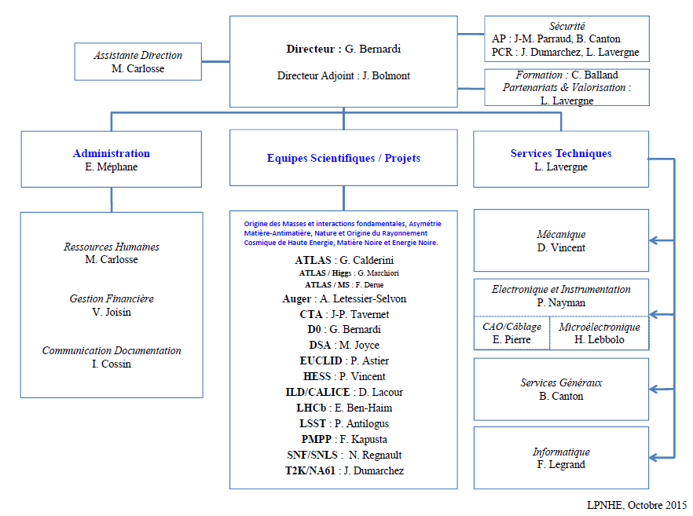
Organigramme
(9)
(38)
(50 permanents)
Masses et interactions fondamentales
ATLAS
ATLAS-Upgrade
ILD/CALICE
Asymétrie Matière-Antimatière
LHCb
COMET / PMPP
T2K / NA61 /WA105
Energie Noire et Matière noire
LSST / HSC
eBOSS / DESI
DAMIC / DARK SIDE
Rayonnement Cosmique Hautes Energies
Auger
HESS
CTA
(9)
(17)
(2)
(10)

Slide 5
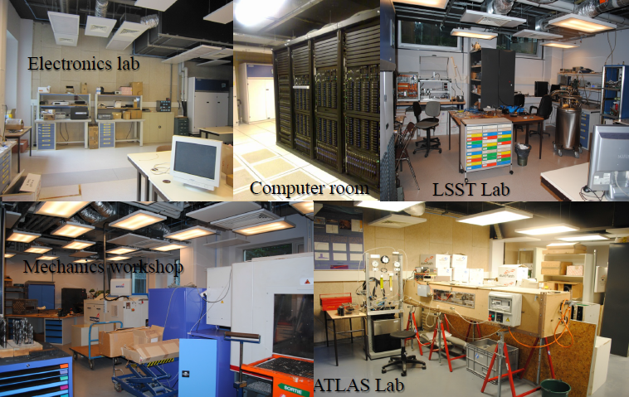
LPNHE Facilities (I)

Slide 6
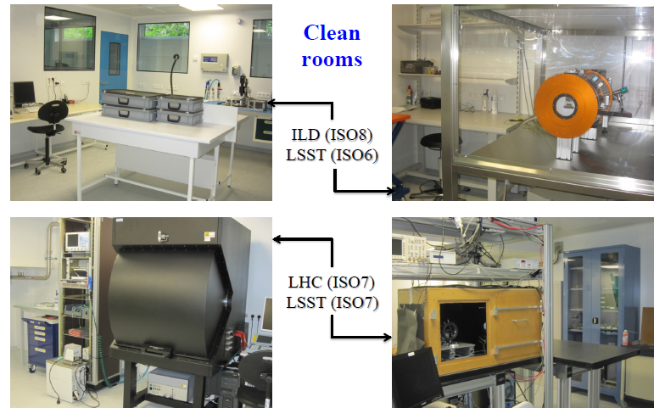
LPNHE Facilities (II)

Slide 7
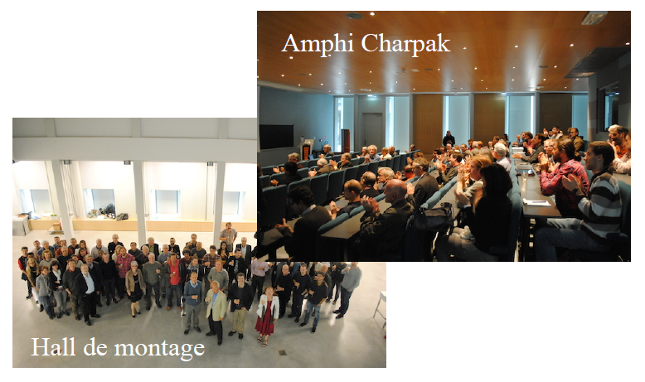
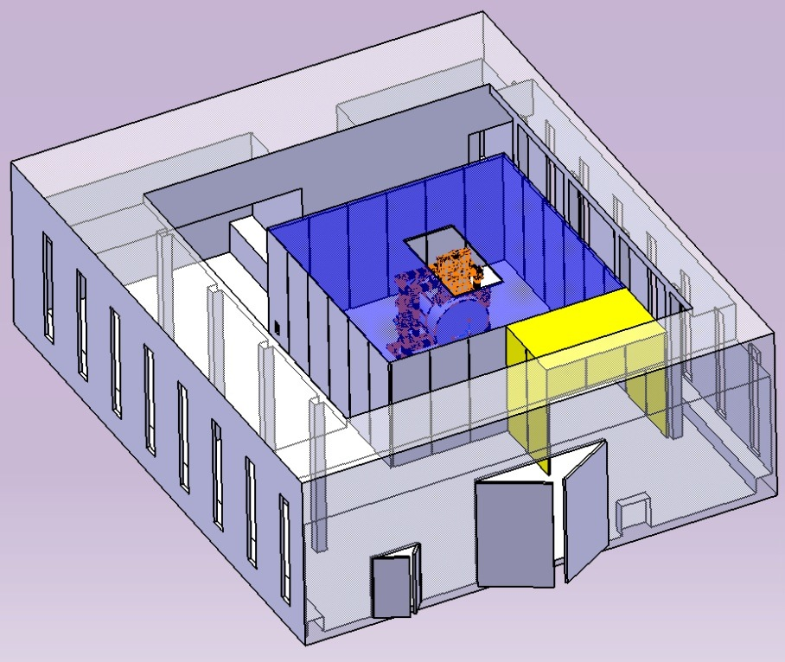
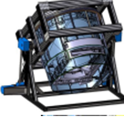
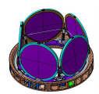
LPNHE Facilities (III)
The Carousel for optical filters of
the LSST telescope, both the
Prototype and the final version
are being built here in the next
three years (just started)

Slide 8
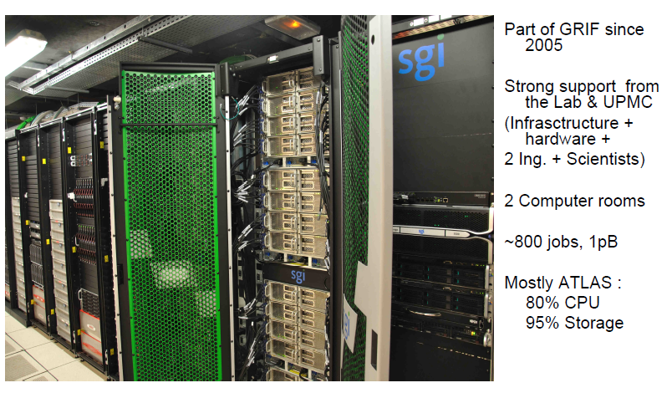
LPNHE Facilities (IV)
Large Computing Rooms

Slide 9
Quelques grands mystères de la physique des deux infinis
Le modèle standard de la physique des particules élémentaires marche incroyablement bien, mais pourquoi est-il si complexe ? (> 20 paramètres)
Est-ce que le boson de Higgs est la seule particule scalaire fondamentale ?
Pourquoi le quarl Top est-il si lourd et son couplage de Yukawa ~1 ?
Pourquoi vivons nous dans un monde de matière (et pas d’anti-matière)
Qu’est ce que l’énergie noire? la matière noire?
Quelle est l’origine des rayons cosmiques ? Que nous disent-ils sur l’Univers ?
Toutes ces questions ont été investiguées intensément du point de vue théorique, mais la communauté s’accorde pour penser qu’il nous faut des avancées expérimentales majeures pour les comprendre
Le LPNHE a des équipes sur toutes ces questions
EAOM 2016 / 9

Slide 10
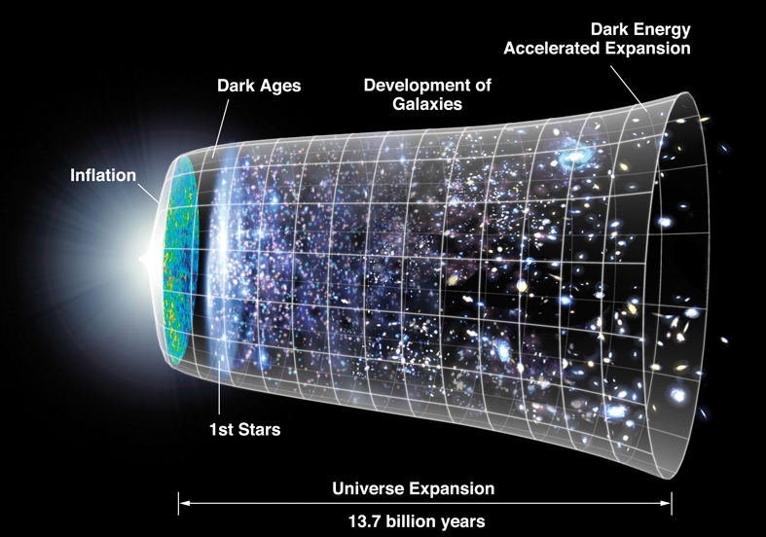
From the Infinitely Small to the Infinitely Large
Dark Matter:
γ & cosmic rays
driven by a scalar field
Higgs?
Matter dominance in the Universe
EAOM 2016 / 10

Slide 11
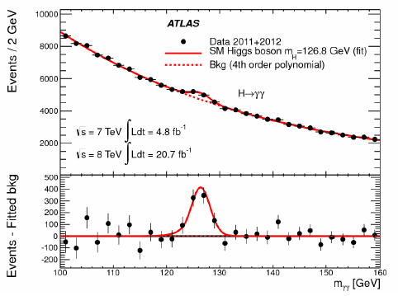
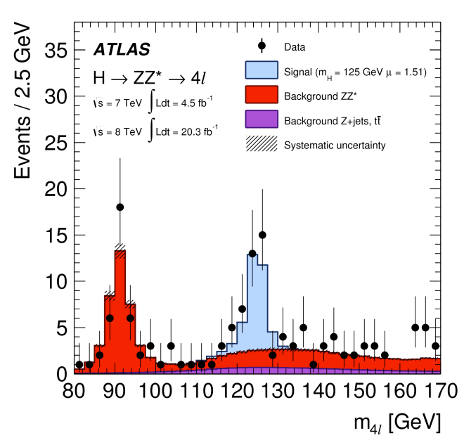
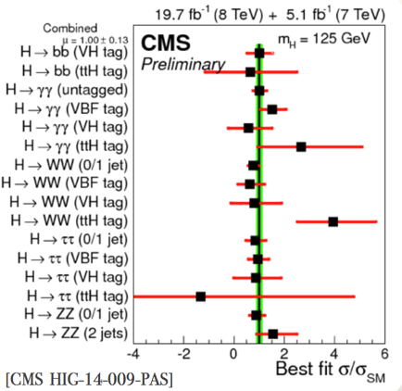
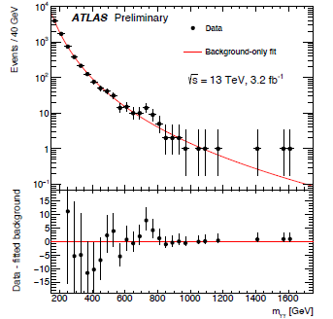
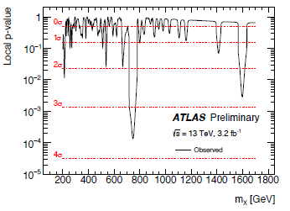
The Higgs boson and ???
At Run I → Higgs discovery mainly in the bosonic channels
At Run II→ aim at observing H→bb and Yukawa coupling ttH. Deviations from SM couplings ?
First « Higgs » results of Run II (2015-2018)
Nouvelle particule à 750 GeV?

Slide 12
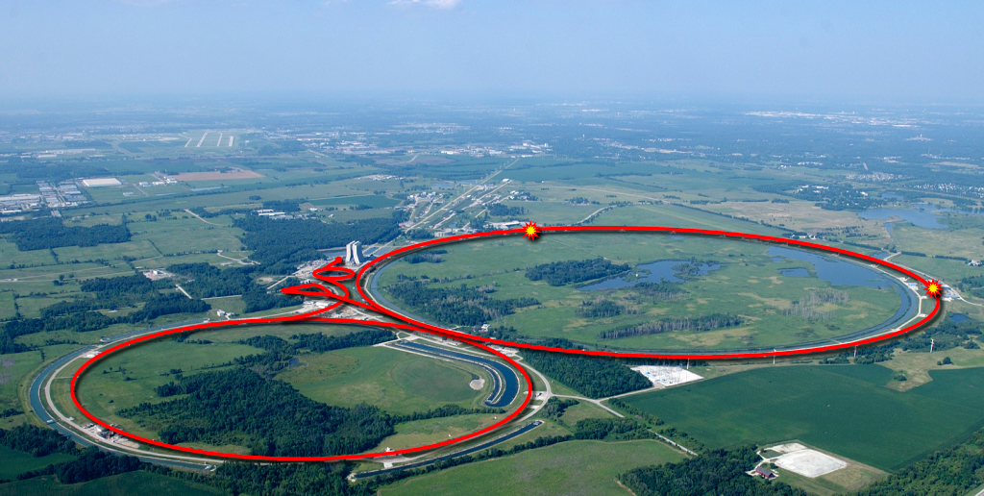
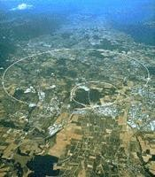
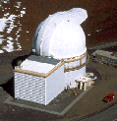
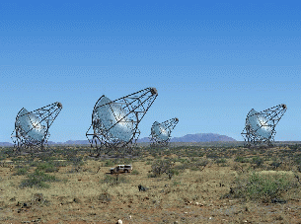
Particle Physics, Astroparticles and Cosmology
Physique des particules : Masses et Interactions Fondamentales
Physique au LHC : ATLAS
Etudes scientifiques et R&D : LHC-upgrade
ILD/CALICE
Physique des particules : Asymétrie Matière-Antimatière/Saveurs
Physique du B, Violation de CP : LHCb
Physique des neutrinos : T2K, NA61 R&D WA105 → DUNE
Violation du nombre leptonique COMET
Cosmologie : Matière et Energie noire
Energie noire et constante cosmologique : SNLS, SNF →SSP
Etudes scientifiques et développements : LSST
Oscillations Acoustiques Baryoniques : eBOSS → DESI
Recherche directe de Matiere Noire : DAMIC, Dark Side
Astroparticules : Rayonnement Cosmique de Haute Energie
Rayons cosmiques d’énergies extrêmes : AUGER
Astronomie γ des très hautes énergies : HESS
Etudes scientifiques et R&D : CTA,
Nobel 2013
Nobel 2015
Nobel 2011

Slide 13
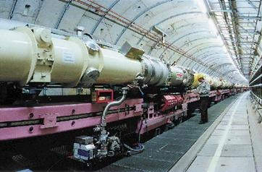
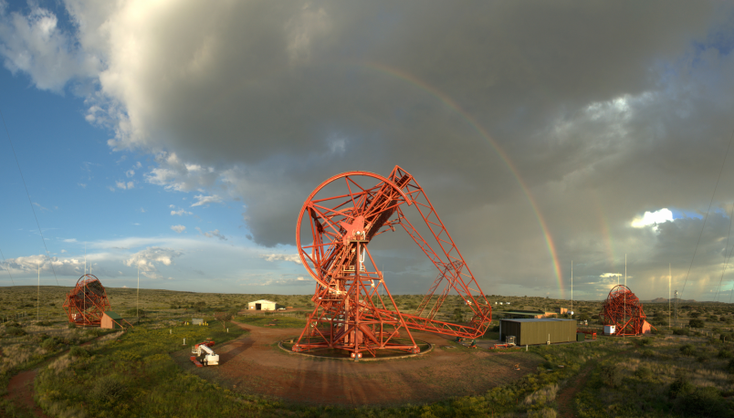
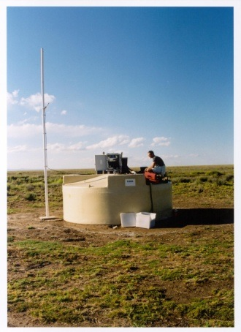
Large International Experimental Facilities
Large Accelerators
← CERN/LHC : ATLAS et LHCb
(SLAC et Fermilab :BaBar, D0, DUNE) →
TOKAI (Japan): T2K
Large Observatories
Namibia : HESS →
← Argentina : Auger
Hawaii, USA, Chile : SN, DESI, LSST →

Slide 14
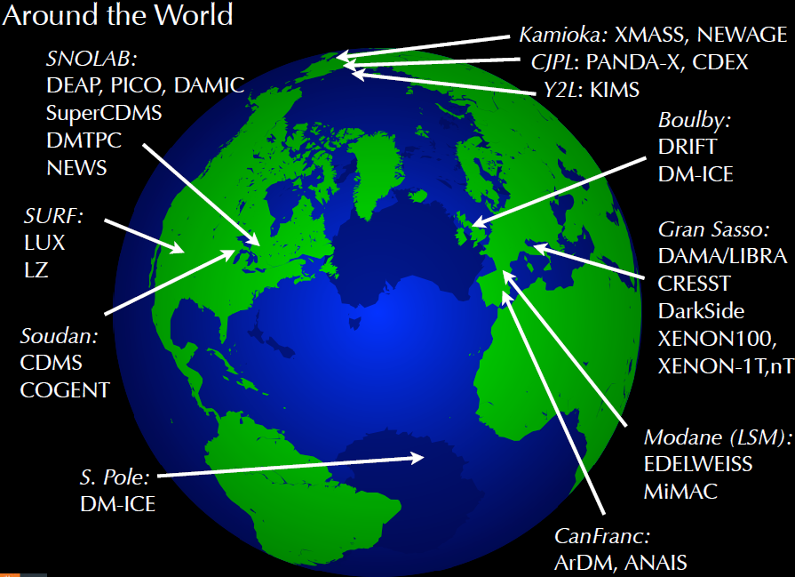
Underground Observatories for Neutrinos / Dark Matter Searches
T2K
DUNE

Slide 15
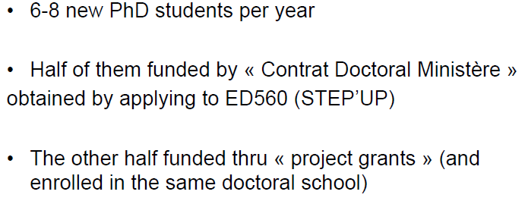
PhD Students at LPNHE

Slide 16
9 Theses starting in 2016
1) H → γγ: Contraintes sur la nouvelle physique lourde à l’aide du canal Higgs en deux photons dans ATLAS
Ahmed Tarek (Sandrine Laplace)
2) H→ bb : Etude des propriétés du boson de Higgs dans les désintégration en deux quark b dans ATLAS
Louis D’Eramo (Giovanni Calderini)
3) ttH→ ttbb : Etude des propriétés du boson de Higgs au LHC dans les désintégrations ttH (exp. ATLAS)
Ilaria Luise (Gregorio Bernardi / Giovanni Marchiori)
4) Jets/NP: Calibration des jets, mesure de sections efficaces et recherche de Nouvelle Physique dans ATLAS
Robert Hankache (Bogdan Malaescu / Melissa Ridel)
5) LHCB : Recherche de nouvelle physique dans des désintégrations de mésons beaux en 3 corps sans particule charmée (LHCb)
Emily Bertholet (Eli Ben-Haim/Mattew Charles)
6) Dark Matter: Recherche de Matière Noire Légère avec des CCD (exp. DAMIC)
Joao D’Arrocha (Antoine Letessier-Selvon)
7) Dark Matter Recherche de la matière noire avec le détecteur à Argon liquide DarkSide au Lab. Nat. Gran Sasso
Anissa Navier-Agasson (Claudio Giganti)
8) Dark Energy Caractérisations de l’énergie noire : métrologie des flux et mesures de distance des supernovae (LSST/SSP)
Francois Hazenberg (Marc Betoule)
9) Dark Energy: Mesure des oscillations acoustiques de baryons dans les raies Lyman-α/β des spectres de quasars du relevé eBOSS
Victoria Serret (Julien Guy / Christophe Balland)

Slide 17
Collaborations et Implications possibles
Collaboration déjà existante avec l’APC sur plusieurs projets
LSST / eBOSS/ Euclid (énergie noire)
Dark Side (matière noire)
WA105/DUNE (physique du neutrino)
AUGER / HESS / CTA (rayons cosmiques, rayons gamma)
Calcul intensif, big data
tradition forte en physique des particules, et maintenant aussi en astroparticules et cosmologie observationnelle.
Electronique :
Etude de faisabilité du concept de détecteur scintillant de grand volume couplé a des ensembles de photomultiplicateur au Silicium (SiPM) de très forte densité sur des grandes surfaces
Autres options?

